Slide 1
ColorHue
Slutpresentation
Grupp 1:
Mathilda, Alexandra, Fargol & Alisar

Slide 2
Agenda
User och kontext
Scenario
Lärdomar & hur vi har gått tillväga
Webbsida, Graf & Readme.md
Frågestund

Slide 3
User & kontext
Vilka är våra User:
Vår sensor är riktar sig till byggmålare
Temperatur och luftfuktighet har stor inverkar på hur lång tid det tar för väggfärg att torka samt hur den torkar.
Väggfärg från Alcro som är ett vanligt märke inom måleribranschen, fungerar optimalt i 23 garder Celsius och 50% luftfuktighet. Då är färgen klibbfri inom 50 minuter och övermålningsbar inom 2 timmar.
Anpassningar för användare:
Enkelt utseende och användning av hemsidan
Grafens färg och typsnitt
Sensor är gjort för att lägga på en trapp pall
Telefon fokuserad
Kunskap:
Målare kan avgör hur de ska göra för att få bästa resultat
När de kan måla
Om de behöver förbättra miljön

Slide 4
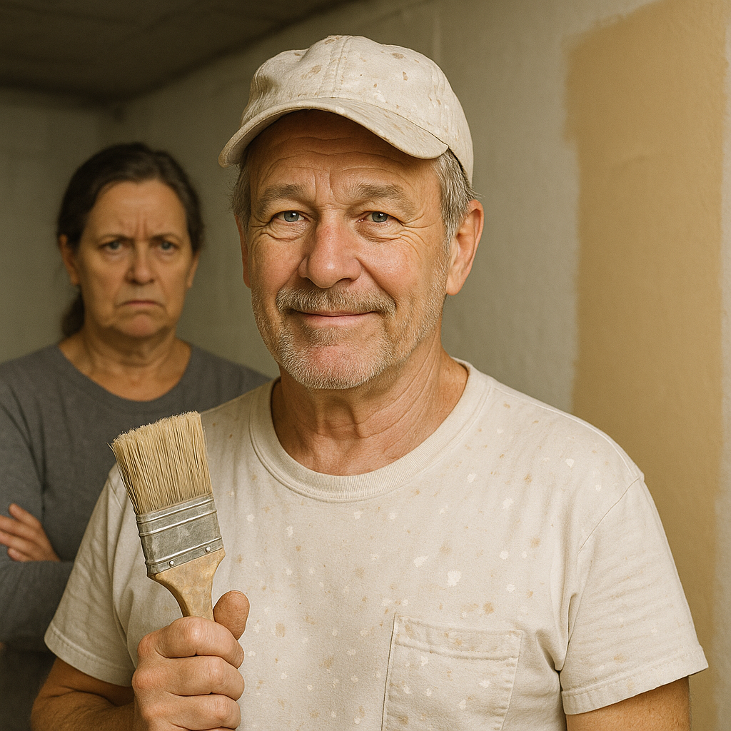
Scenario
Bosse 63 år har varit målare de senaste 40 åren, han ska måla om en vägg i sin egna hemverkstad som ligger i källaren. Han har monterat ner hyllor och flyttat på verktyg som nu ligger och tar plats i hallen, vilket gör frugan sur. Han vill så fort som möjligt bli klar och få tillbaka friden i hemmet.
Han vet att Alcro väggfärg trivs och blir som bäst i rumstemperatur och med en relativ luftfuktighet på 40-60%. Dock är de betydligt högre luftfuktighet i källaren, vilket kommer gör att de tar längre tid för färgen att torka och torkningen blir ojämn. Detta vill Bosse såklart undvika, som tur är så har han en ColorHue som han använder i jobbet.
Han hämtar sin sensor och startar den och får då fram att temperaturen är 22 garder och luftfuktigheten ligger på 90%. Utifrån denna information kan Bosse ställa in en avfuktare som förbättrar miljön. När har tittar på ColorHue webbsidan igen ser han att luftfuktigheten har gått ner, nu kan han börja måla!

Slide 5

Vad är Git?
Ett versionshanteringsverktyg
Verktyget används i en terminal
Samarbete
Branches och Merge
Vanliga git kommandon
git init | Skapar ett git repository
git status | Se hur projektet ser ut
git add | Lägg till nya/ ändrande filer
git commit | Spara nya filer/ ändringar
git log | Se historik av versioner
git branch | Skapa en ny gren
git checkout | Byta gren
git merge | Slå ihop en gren med huvudgrenen

Slide 6

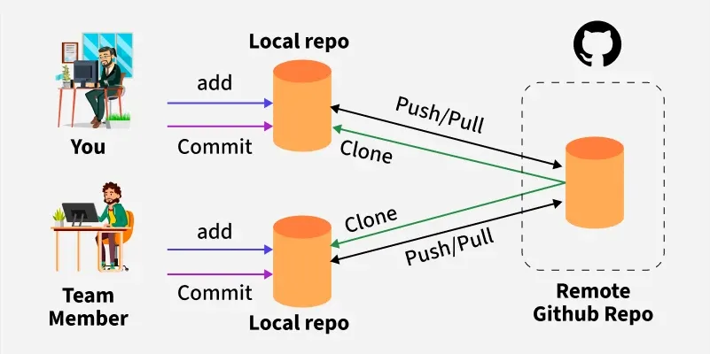
Vad är GitHub?
Git 🤝 GitHub
Repetitoriers
markdown
Samarbete
Forka
Clone
<remote>
Push & Pull
Hur vi har använt Git och GitHub:
Gemensamt repo
Pusha upp filer
Branches
Fork & Clone
Readme.md

Slide 7
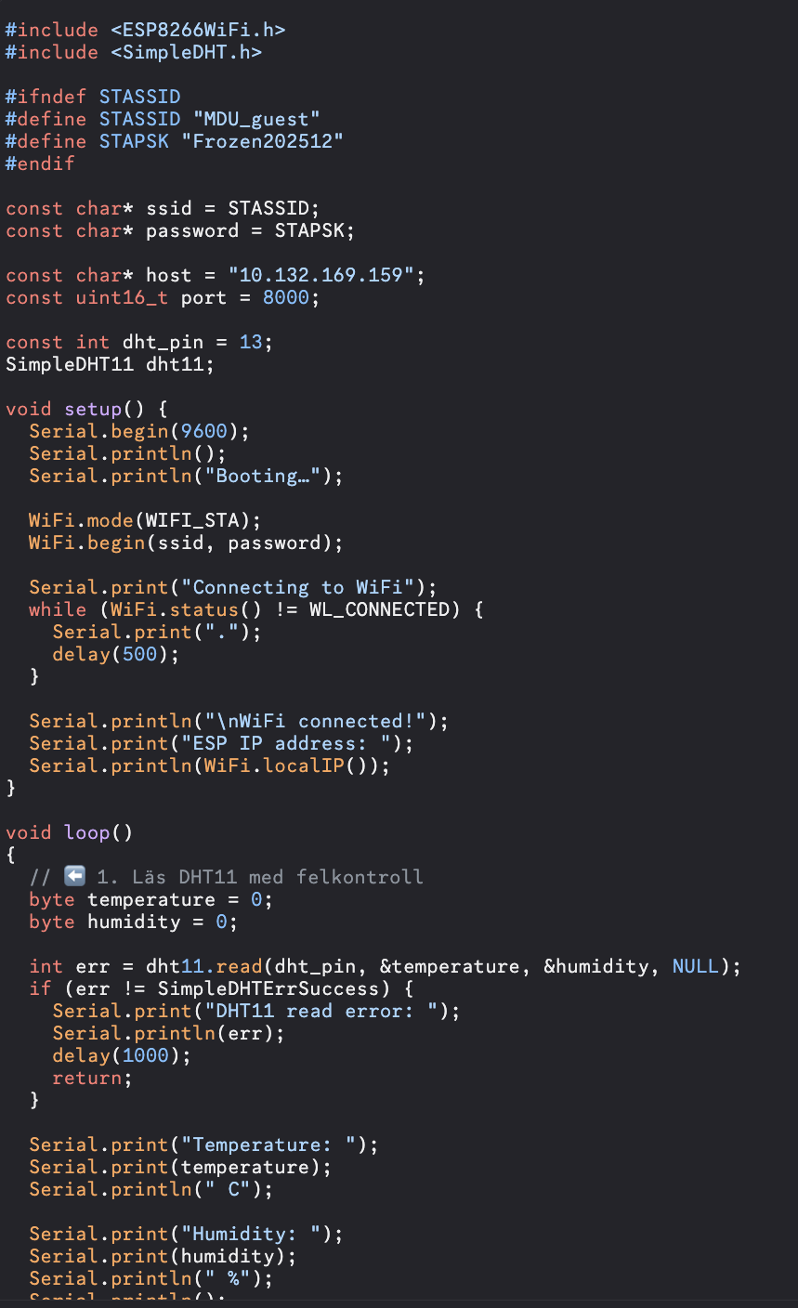
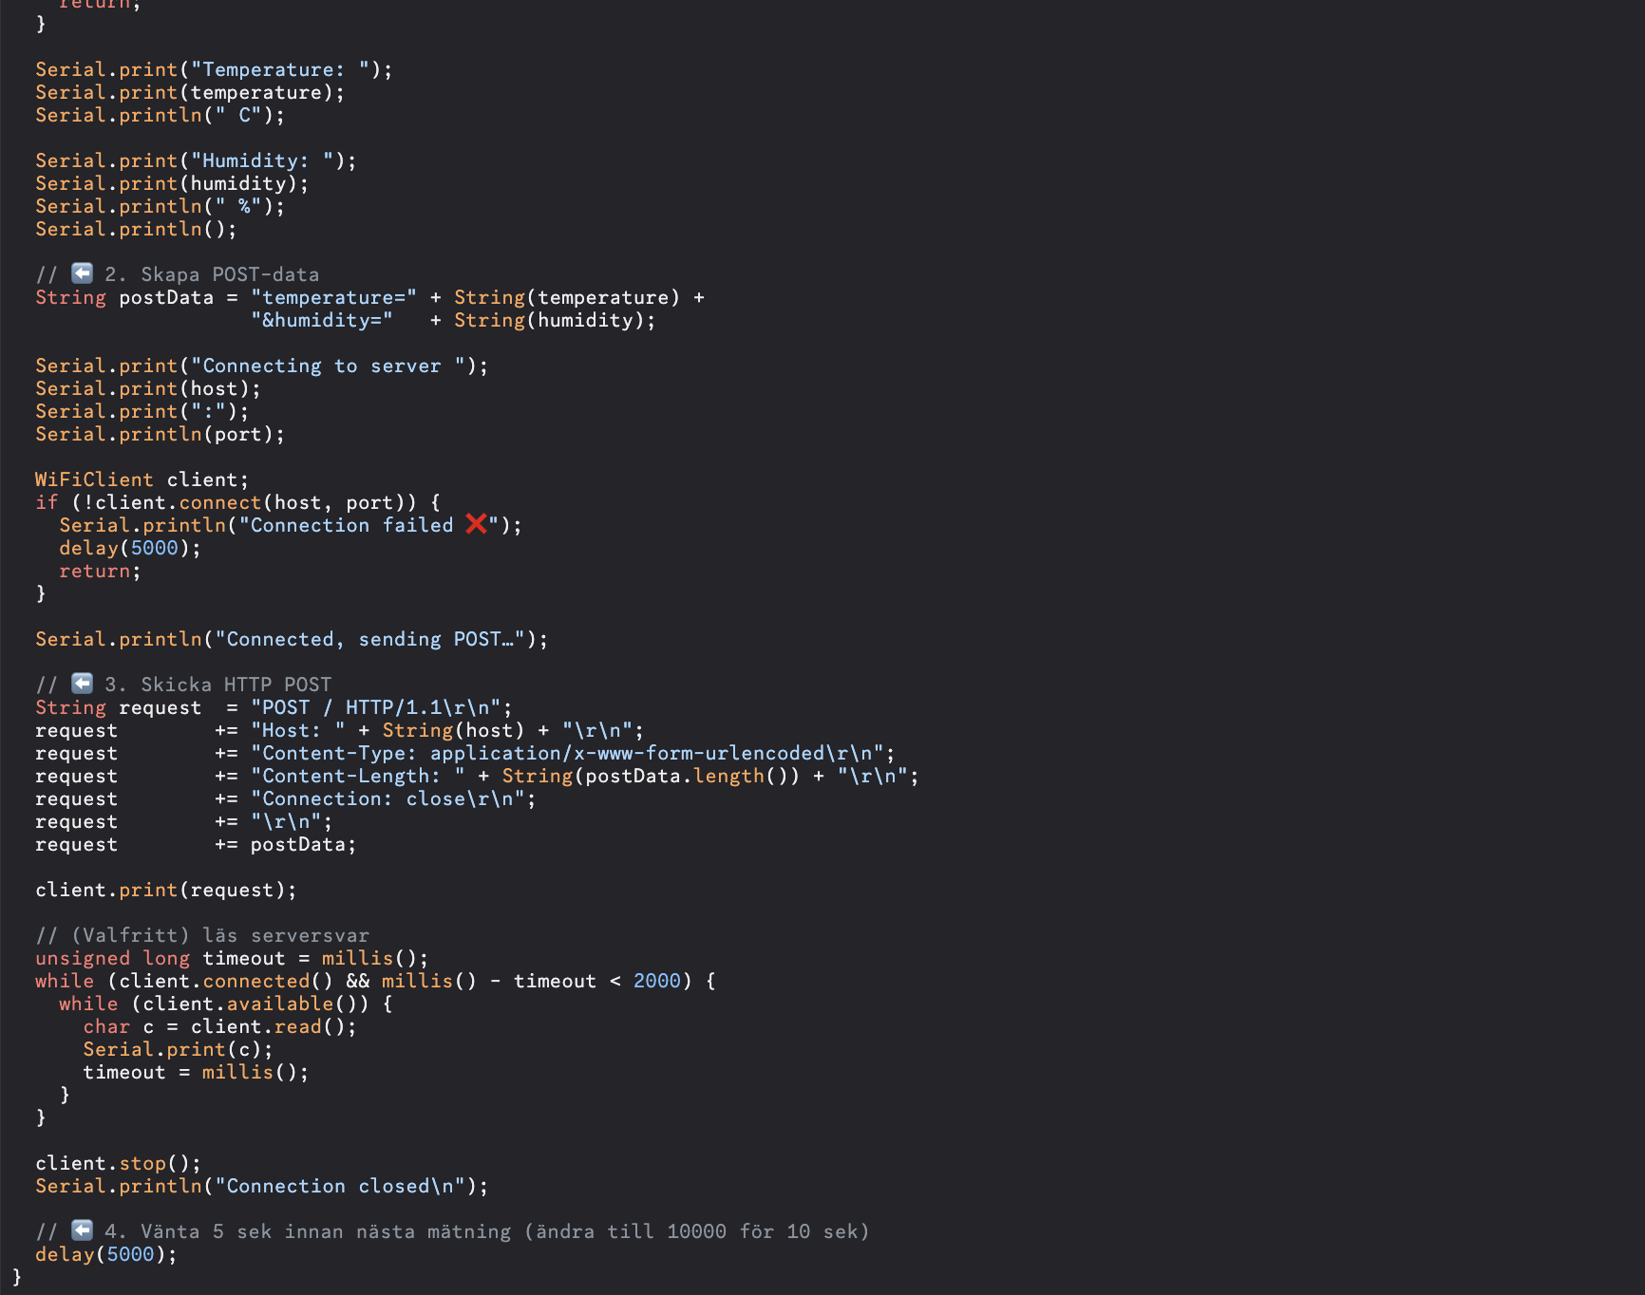
Arduino, Pulsivo & microcontroller
1.Uppbyggnad och koppling (Pulsivo):
Pulsivo-kit som bas
NodeMCU ESP8266 (mikrokontroller med WiFi)
DHT11-sensor (temperatur & luftfuktighet)
Kopplingsschema för korrekt anslutning
2.Arduino och programmering:
Programmering i Arduino IDE (C++)
Läser temperatur och luftfuktighet
Kontrollerar att värden är giltiga
Förbereder data för vidare skickning
Arduino-koden
3.Mikrokontroller och WiFi:
Programming i Arduino IDE (C++)
Läser temperatur och luftfuktighet
Kontrollerar att värden är giltiga
Förbereder data för vidare skickning
4.Strömförsörjning:
Powerbank som strömkälla
Fristående system
Kan placeras där mätningen sker
Mer realistisk användning

Slide 8

Visual studio code
Code editor
Programmering språk
HTML
CSS
JS
C++
m.m
Extentions:
Live server
Github
Liveshare

Slide 9


Vibe coding
AI
Copilot
ChatGPT
Hjälp
Förslag
Förklaring
Skapar

Slide 10

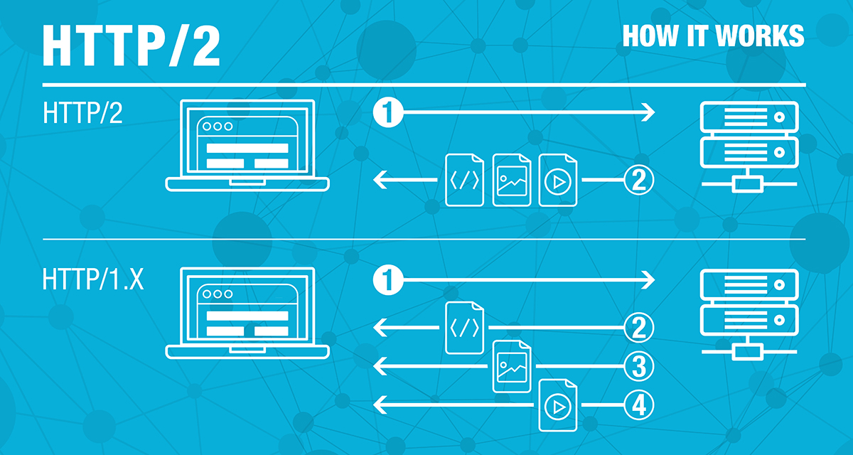
Står för HyperText Transfer Protocol
Används för kommunikation på internet
Skickar information mellan webbläsare och server
Fungerar med förfrågan och svar
Används för att hämta webbsidor och data

Slide 11

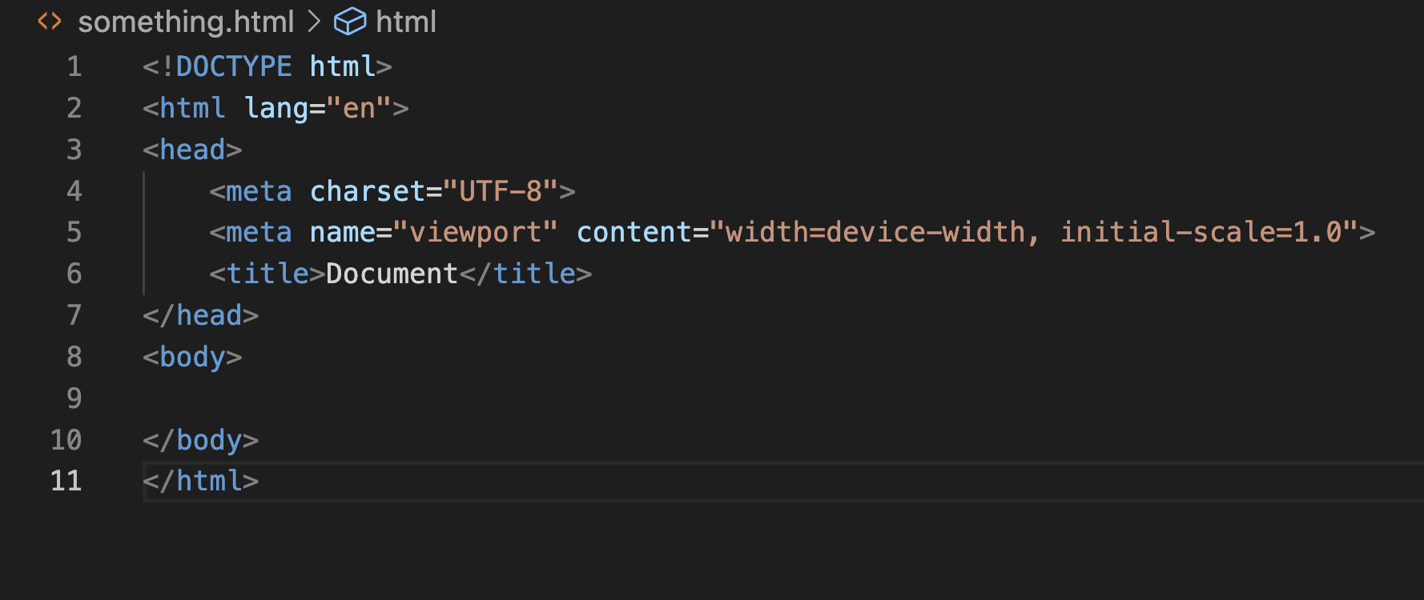
Står för HyperText Markup Language
Används för att skapa och strukturera webbsidor
Bestämmer innehållet på sidan (text, bilder, länkar)
Bygger upp sidans struktur med taggar, Head och Body
Är grunden/skelettet för alla webbsidor

Slide 12
Tack för oss! Frågor på de?

